Slide 1

MTWI 2018 挑战赛二：网络图像的文本检测
黄伟春
2020.12.7
Notes:
大家好，接下来我将介绍我的竞赛，我的竞赛题目是网络图像的文本检测

Slide 2
CONTENTS
目录
竞赛背景及内容
结果展示
模型训练
Notes:
接下去我将从竞赛的背景及内容、模型的训练和结果展示三个部分来介绍我的竞赛

Slide 3
1
竞赛背景及内容
Notes:
首先是竞赛的背景及内容

Slide 4

竞赛背景及内容
在互联网世界中，图片是传递信息的重要媒介。特别是电子商务，社交，搜索等领域，每天都有数以亿兆级别的图像在传播。图片文字识别（OCR）在商业领域有重要的应用价值，是数据信息化和线上线下打通的基础，也是学术界的研究热点。然而，研究领域尚没有基于网络图片的、以中文为主的OCR数据集。本竞赛将公开基于网络图片的中英混合数据集，该数据集数据量充分，涵盖几十种字体，几个到几百像素字号，多种版式，较多干扰背景。
Notes:
网络图像的文本检测在商业领域和学术领域都具有极高的利用价值，但是网络图像当中的文本格式比较复杂，因此需要通过一定的手段进行提取图像信息才能真正地利用网络图像进行商业开发和学术研究。

Slide 5
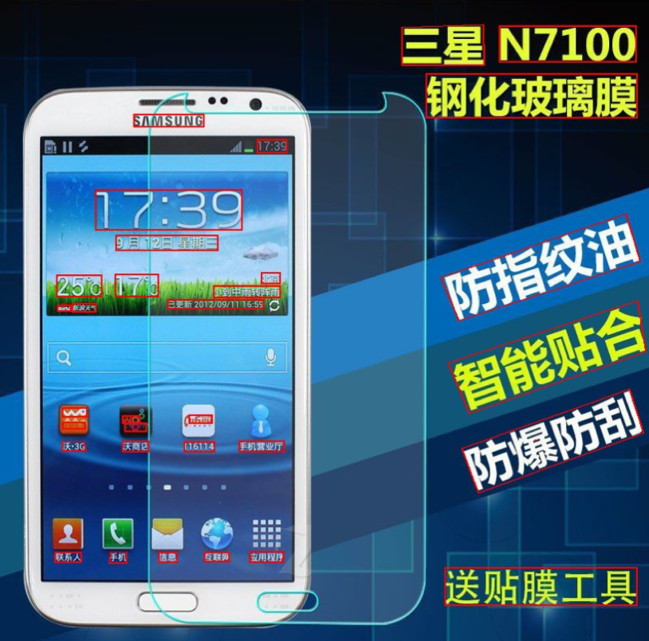
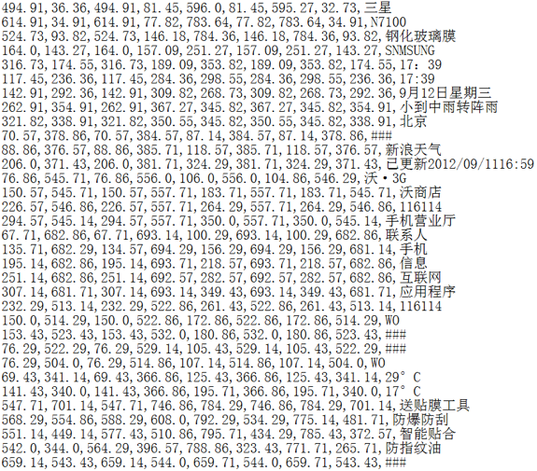
竞赛要求
网络图像的文本检测：检测并定位图像中的文字行位置
训练集：
对于每个图像，只需要用[图像文件名] .txt里的坐标信息。即： X1，Y1，X2，Y2，X3，Y3，X4，Y4。
测试集：
输入：整图
输出：对于每一个检测到的文本框，按行将其顶点坐标输出到对应的[图像文件名] .txt中。
竞赛提供20000张图像作为本次比赛的数据集。其中50%用来作为训练集，50%用来作为测试集。该数据集全部来源于网络图像，主要由合成图像，产品描述，网络广告构成。
Notes:
本次竞赛的主要要求是检测并定位图像当中的文字位置，该竞赛数据集全部来源于网络图像，主要由合成图像，产品描述，网络广告构成。竞赛提供了两万张网络图像作为比赛的数据集，其中百分之五十作为训练集，百分之五十作为测试集。

Slide 6
2
模型训练
Notes:
第二部分是模型训练过程

Slide 7
算法选择
算法选择：Advanced_East
该模型优点：
基于EAST的高级文本检测算法
容易训练模型
长文本预测更加准确
Notes:
面对数据集进行分析，最终采用的是Advanced_EAST文本检测算法，该模型参考了EAST的高级文本检测算法，比较容易训练得到一个模型，且在长文本检测当中也更准确

Slide 8
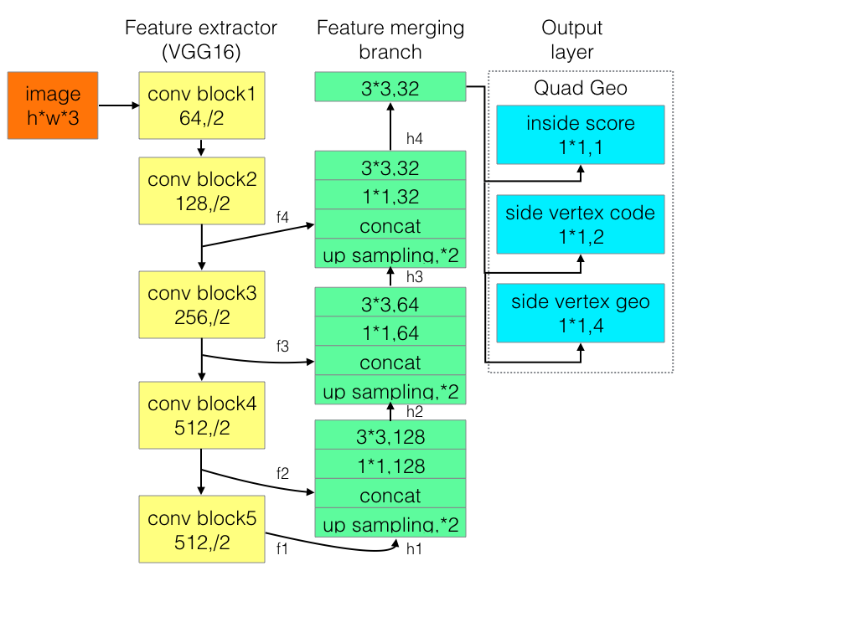
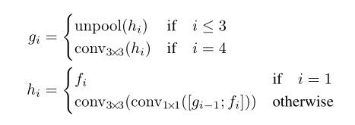
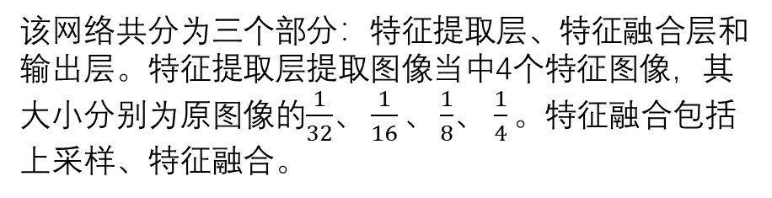
模型训练
该网络共分为三个部分：特征提取层、特征融合层和输出层。特征提取层提取图像当中4个特征图像，其大小分别为原图像的$\frac{1}{32}$、 $\frac{1}{16}、\frac{1}{8}$、 $\frac{1}{4}。$特征融合包括上采样、特征融合。
Notes:
该模型的网络主要分为三部分：特征提取层、特征融合层和输出层，特征提取层的四个图像的大小分别为原图像的$\frac{1}{32}$、 $\frac{1}{16}、\frac{1}{8}$、 $\frac{1}{4}$，特征融合层的每一步包括上采样、特征融合。最终输出特征图像进行文本位置的预测。

Slide 9
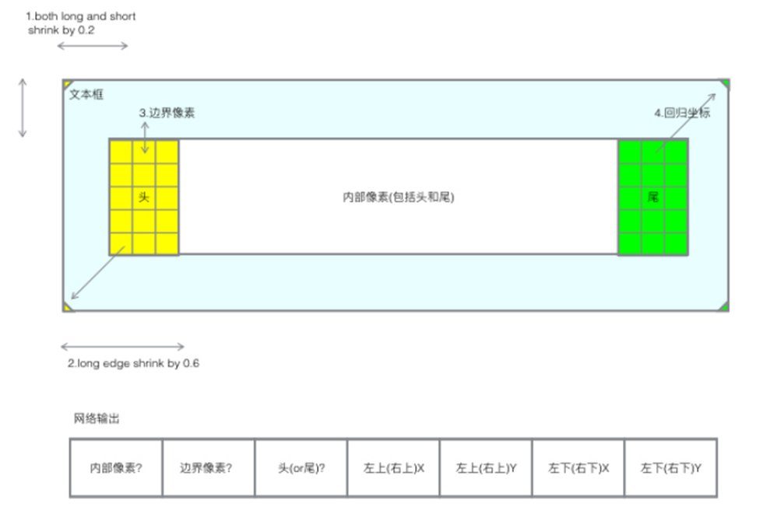
模型训练
网络输出说明：
1位score map, 是否在文本框内；
2位vertex code，是否属于文本框边界像素以及是头还是尾；
4位geo，是边界像素的坐标。
Notes:
网络层输出层分别是1位score map 标记该像素是否在文本框当中；2位vertex code，是否属于文本框边界像素以及是头还是尾；4位geo，是边界像素坐标

Slide 10
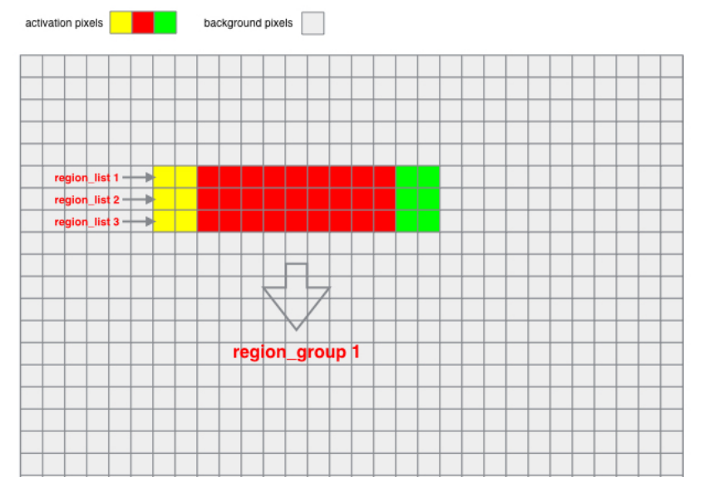
模型训练
运行模型预测得到输出后，还需要根据模型输出计算得出最终的文本框坐标，这个过程就是后置处理。
后置处理步骤为:
1.由预测矩阵根据配置阈值得出激活像素集合
2.左右邻接像素集合生成region list集合
3.上下邻接region list组成region group集合
4.遍历每个region group，生成其头和尾边界像素集合
5.根据region group的头尾像素集合进行合成得到最终文本位置
Notes:
运行模型预测得到输出后，还需要后置处理计算得出最终的文本框坐标。
输出的所有像素构成了文本框，然后只用边界像素去预测回归顶点坐标。
而边界像素是用所有的边界像素预测值的加权平均来预测头或尾的两个顶点，最后处理融合得到4个顶点坐标。
后置处理步骤为:
1.由预测矩阵根据配置阈值得出激活像素集合
2.左右邻接像素集合生成region list集合
3.上下邻接region list组成region group 也就是文本框激活区域
4.遍历每个文本框激活区域，生成其头和尾边界像素集合
5.将头尾像素集合进行合成，得到最终文本位置

Slide 11
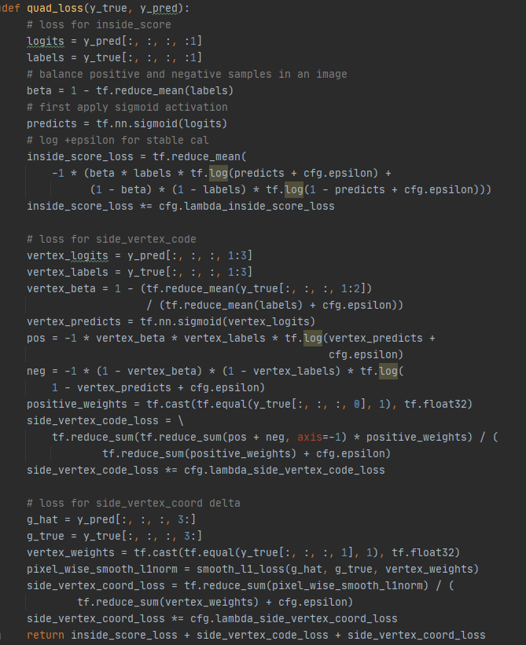
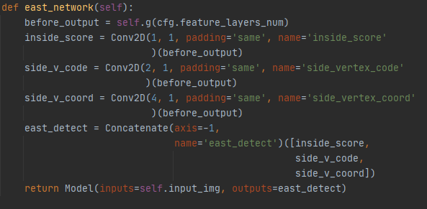
模型训练
定义神经网络
损失函数
Notes:
首先我对模型训练定义了神经网络和损失函数，在训练集当中对模型进行训练得出自己的模型，然后在根据该模型进行预测网络图像的文本位置。
预测的目标函数损失函数的交叉熵损失

Slide 12
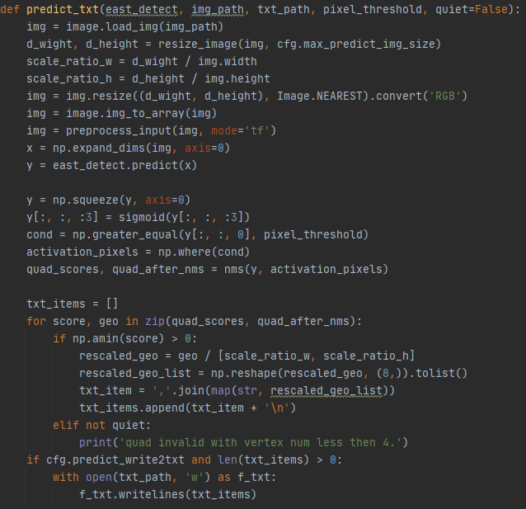
数据测试
预测图像文字位置
后置处理
输出符合模型的文字位置信息
Notes:
这个是一个预测函数，根据训练好的模型对网络图像进行文本的预测；该函数首先对图像进行预处理，然后根据训练好的模型预测出网络图像的文本的位置，紧接着后置处理图像信息得到最终的文本预测位置，最后输出到文本当中。

Slide 13
3
结果展示
Notes:
最后一部分是结果展示

Slide 14

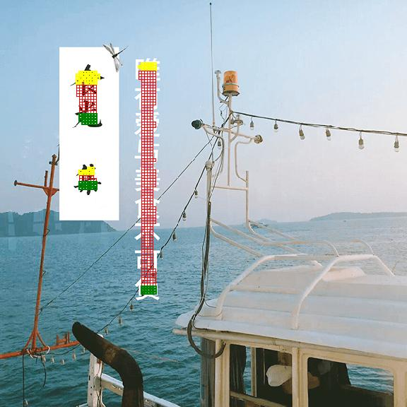
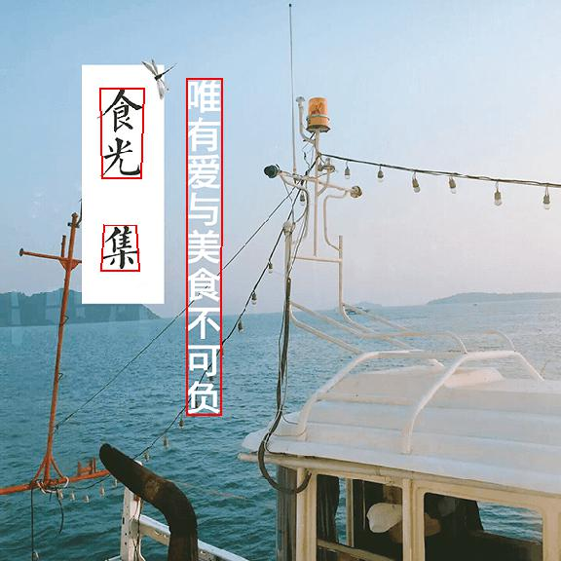
结果展示
原始图像
识别文本位置
最终输出
Notes:
这是处理的过程的一些图像，中间图像当中的黄色部分为识别的文本头，绿色为文本尾部，然后对识别出的像素点进行后置处理，提取文本的四个坐标，最终输出到文本当中。

Slide 15
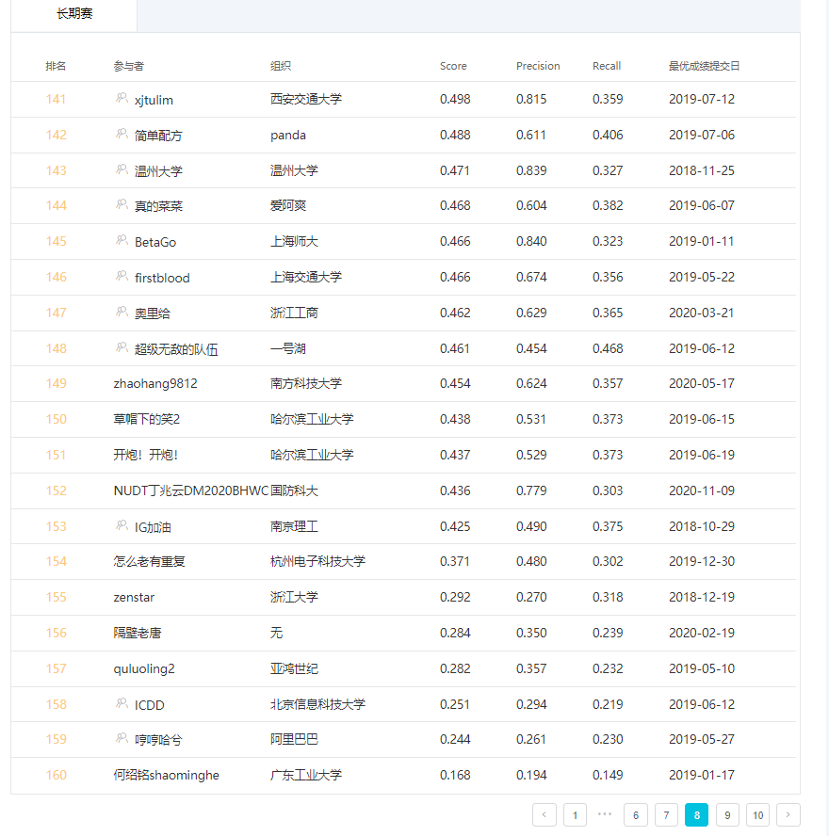
结果展示
最终排名
Notes:
最后我的成绩是在152名，相比于其他同学我的成绩不算好，但是接下去我将继续改进我的模型，争取能够提升自己的排名。

Slide 16
谢谢!

